Slide 1

Università degli Studi di Salerno
Corso di Laurea in Informatica
Presentazione progetto Ingegneria del Software
Docente:
Andrea De Lucia
Anno accademico 2018-19

Slide 2
Componenti:
Nome e cognome | Matricola
Giovanni Vassalluzzo | 0512104488
Alfonso Luciani | 0512104824
Luca Giaffreda | 0512104902
Roberto De Luca | 0512104690

Slide 3
Obiettivo del sistema
Lo scopo del progetto DressShop è quello di creare un e-commerce per la gestione di un negozio di abbigliamento per la vendita dei prodotti online…
Il sistema si occupa della distribuzione via internet di capi d’abbigliamento maschili e femminili.

Slide 4
Audience
Il sito, rivolto alla massa, ha l’obiettivo di conquistare la fiducia di chi (in particolare over 40) vive con la paura e con falsi miti dello shop online.

Slide 5
Ma non solo….
DressShop vuole essere un supporto per i dipendenti del negozio, in particolare le funzioni sviluppate riguardano:
Proprietario
Magazziniere
Gestore Marketing

Slide 6


Proprietario:
Visualizzare statistiche sui prodotti venduti
Eliminare un utente
Gestore Marketing
Aggiungere/modificare un Prezzo ad un prodotto
Inserire una promozione a uno o più prodotti
Magazziniere
Inserire un prodotto
Comunicare l’esaurimento di un prodotto
Modificare un prodotto

Slide 7
1ª Fase: Analisi dei requisiti
La prima parte affrontata è stata quella di definire le funzionalità che il prodotto dovrà offrire, i requisiti che dovranno essere soddisfatti dal software.
Ciò è avvenuto con la stesura del RAD(requirements analysis document) che prevede:
Introduzione
Sistema Corrente
Sistema Proposto
Requisiti Funzionali
Requisiti non Funzionali
Modelli di Sistema

Slide 8
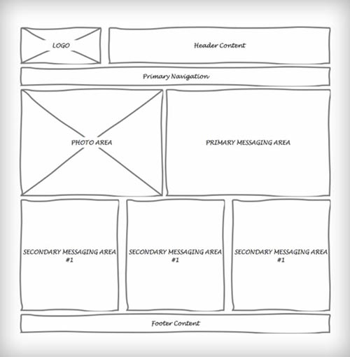
Interfaccia utente
La stesura del RAD si è conclusa con la realizzazione dei mock-up, avendo così l’idea del progetto finale: il tutto è stato realizzato con balsamiq

Slide 9
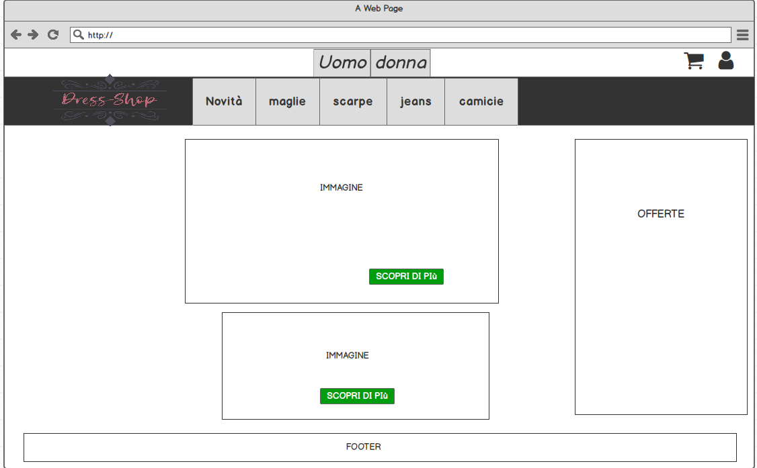

Slide 10
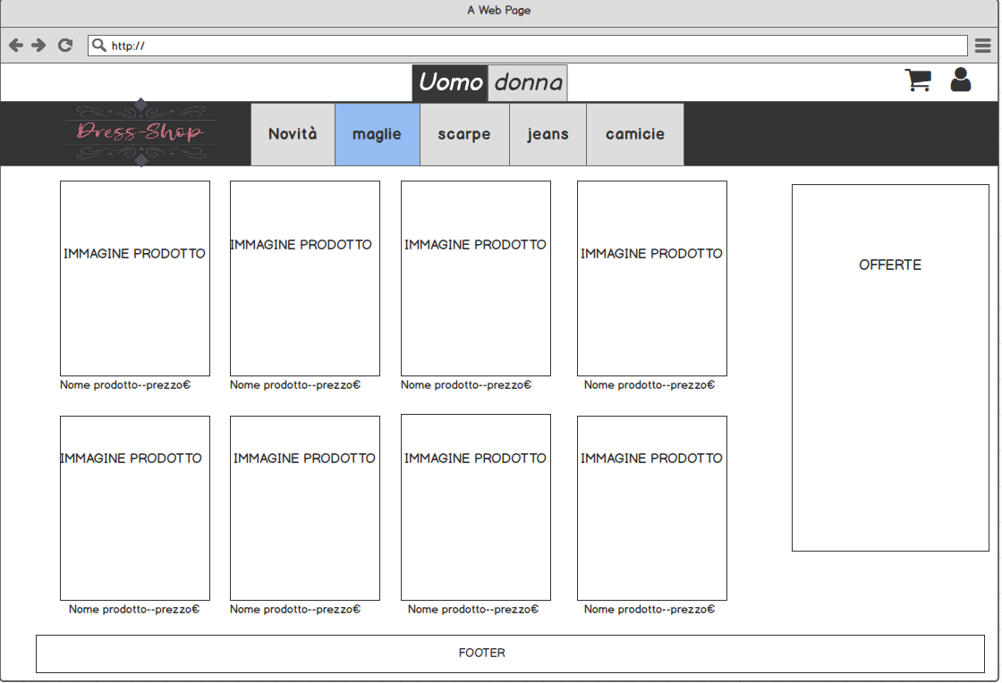

Slide 11
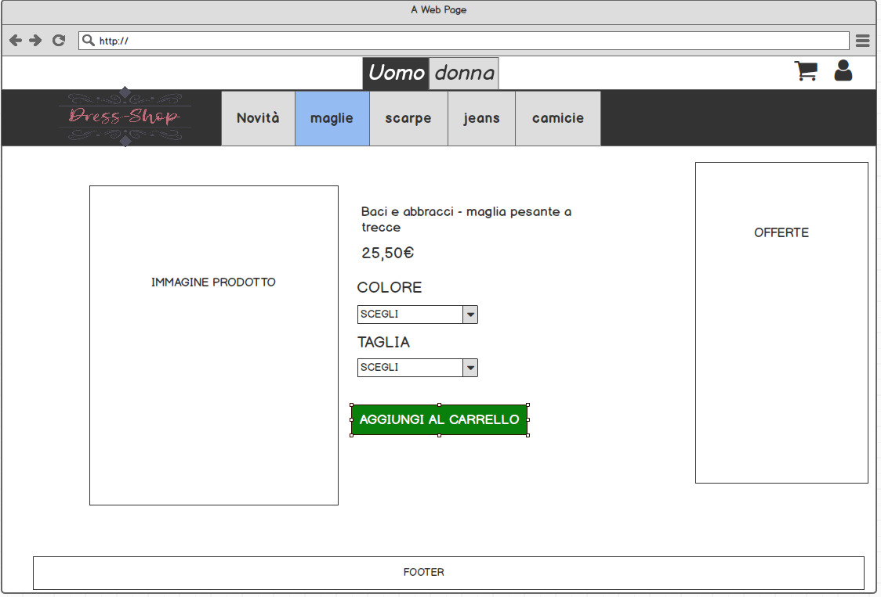

Slide 12
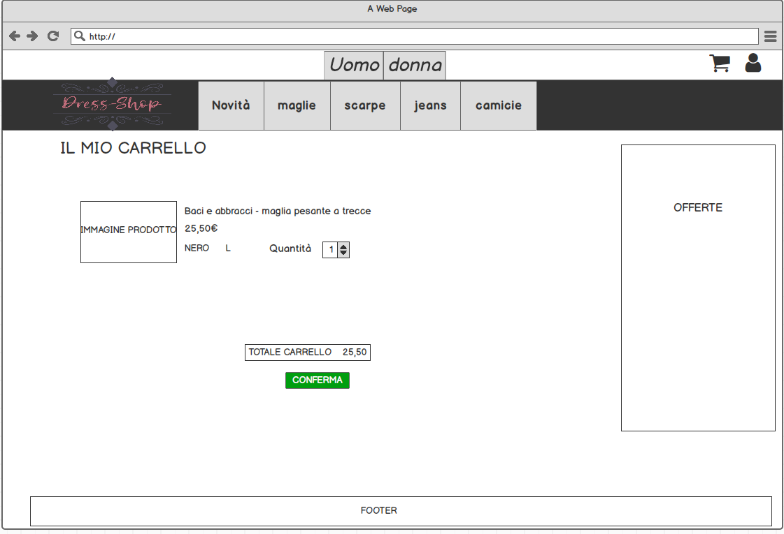

Slide 13
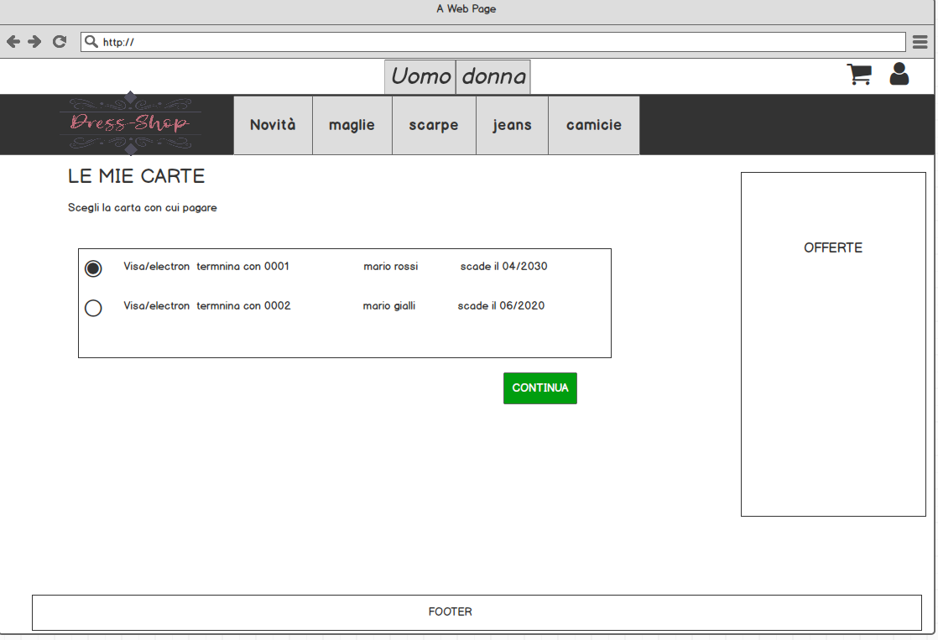

Slide 14


Slide 15
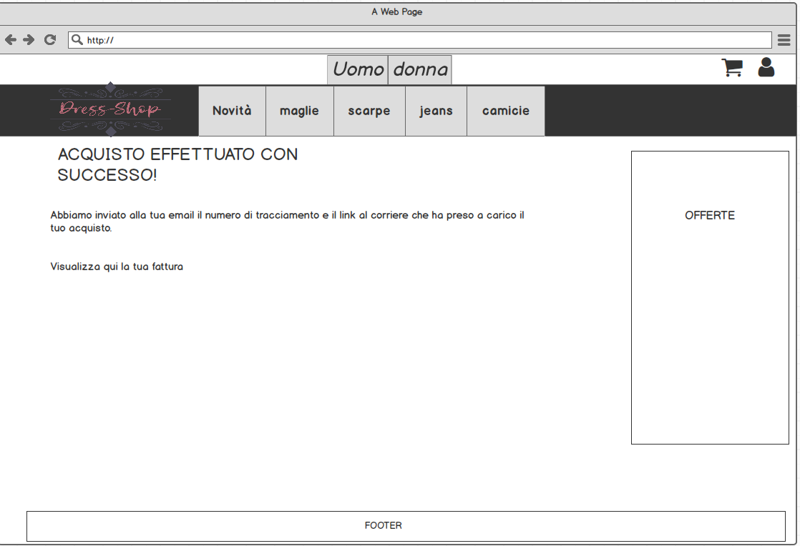

Slide 16


Slide 17
2ª Fase: Progettazione del sistema
La seconda parte affrontata è la progettazione degli elementi del sistema, come l’architettura, i moduli, i componenti, le diverse interfacce di tal componenti e i dati che attraversano tale sistema.
Ciò è avvenuto con la stesura del SDD (system design document) che prevede:
Introduzione
Architettura del Sistema Corrente
Architettura del Sistema Proposto

Slide 18

Design Goal
La stesura dell’SDD è iniziata con la realizzazione dei Design Goal, definendo limiti ed obiettivi fondamentali che il nostro sistema deve portare a termine.

Slide 19
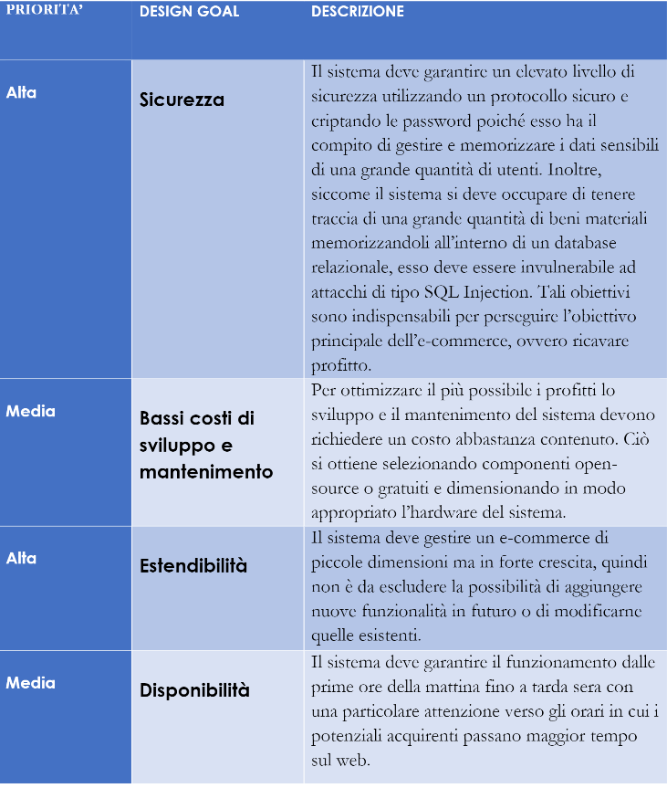

Slide 20
3ª Fase: Progettazione dell’oggetto La terza parte affrontata è stata descrivere le linee guida per le interfacce del sottosistema, la scomposizione dei sottosistemi in pacchetti e classi.
Ciò è avvenuto con la stesura del Sodd(object design document) che prevede:
Introduzione
Package
Interfacce di classi

Slide 21
4ª Fase: Implementazione La quarta parte affrontata è stata l’implementazione del sistema.
Come ambiente di sviluppo è stato utilizzato eclipse, collegato al web server Apache Tomcat.

Slide 22
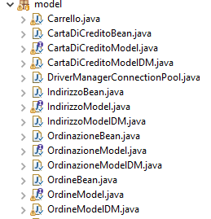
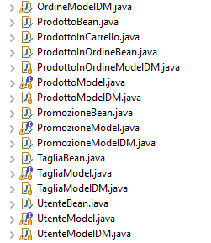
Base di Dati:
Si è creato inizialmente il datebase, è stato realizzato prendendo spunto
dal Class Diagram, all’interno del RAD.
Per la gestione della base di dati è stato utilizzato MySQL.
Model:
Sempre con l’aiuto del Class Diagram si sono realizzati i Bean del progetto.

Slide 23
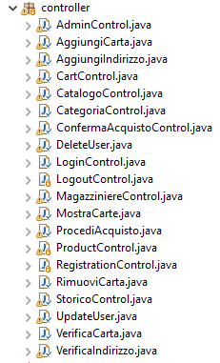
Controller Con l’aiuto dei sequence diagram sono state realizzate le servlet, il cervello del nostro progetto.

Slide 24
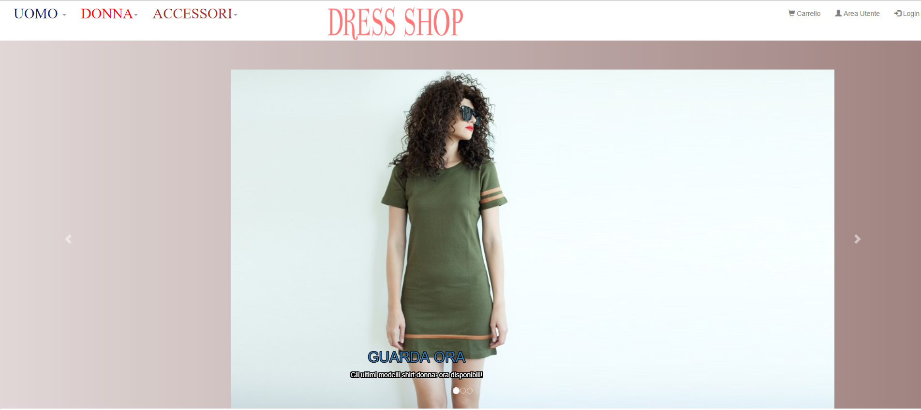
JSP E CSS La «view» del programma è stata realizzata in jsp e css.
È stato inserito un
carosello di immagini che mostrano le principali offerte del sito.
-Home di DressShop

Slide 25


Header
L’header presenta le principali funzioni del sito:
I button Uomo, Donna e Accessori mostrano le categorie disponibili.
Il logo DRESS SHOP reindirizza alla pagina Home
Il button Carrello mostra i prodotti aggiunti al carrello da dove è poi possibile acquistare tal prodotto
Il button Area Utente mostra il profilo dell’utente
Il button Login permette di accedere al sito, se già loggato verrà mostrato «logout»
Footer
Il footer mostra alcune informazioni sul progetto
e un button «torna su» in grado di scrollare in cima alla pagina.

Slide 26
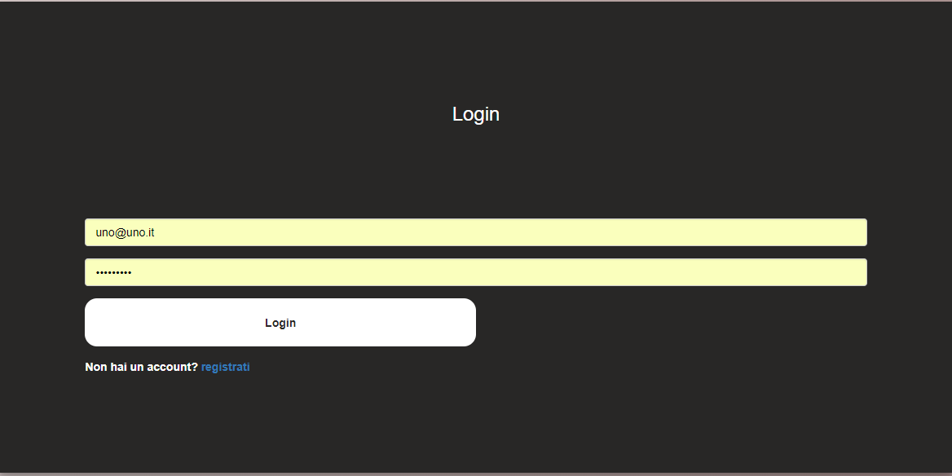
Login
Da qui la possibilità di entrare nel sito ed effettuare acquisti, bisogna inserire email e password.
Se non registrati si viene indirizzati alla pagina di registrazione

Slide 27
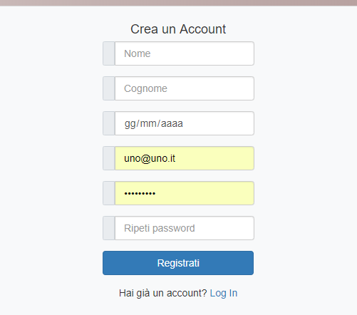
Registrazione
Da qui la possibilità di registrarsi al sito. I dati inseriti verranno inseriti all’interno del Database

Slide 28
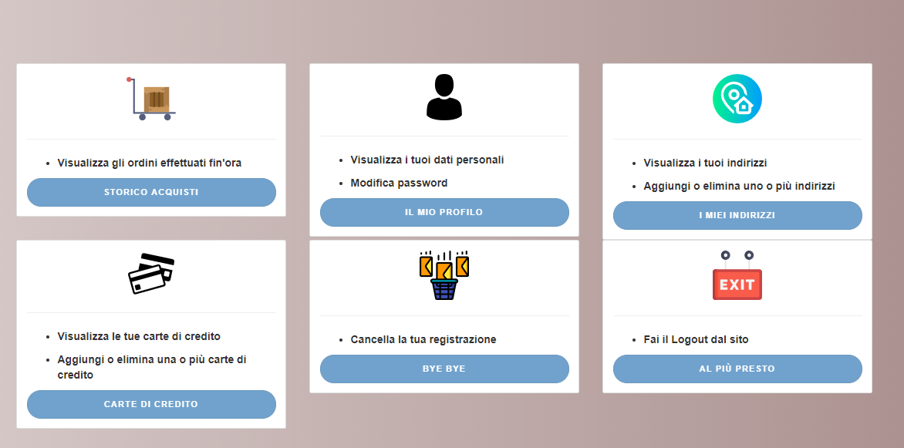
Area Utente
Mostra le informazioni inserite al momento della registrazione e la possibilità di modificare la password
Permette di visualizzare lo storico degli acquisti effettuati finora
Mostra gli indirizzi possibili per la spedizione e la possibilità di aggiungere o rimuoverne uno
Mostra i metodi di pagamento per effettuare un acquisto inseriti e permette di aggiungerne o eliminarne uno
Permette di uscire dal sito, per rientrare bisogna ri-effettuare il login
Cancella la registrazione dell’utente, eliminando i dati dal database

Slide 29
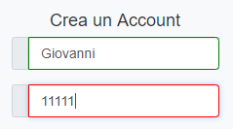
Validazione
La validazione è stata implementata con javascript, ed è stata inserita all’interno di tutti campi il sito.
È mostrato un esempio:
Campo «nome» vengono inseriti i giusti caratteri: lettere, il bordo cambia colore diventando verde
Campo «cognome» vengono inseriti caratteri errati: numeri, il bordo cambia colore diventando rosso

Slide 30
Fase finale: Test Case
Per il test di unità la prova dei metodi dei singoli Bean è stato utilizzato Junit.
Con selenium abbiamo simulato il comportamento del sito e abbiamo visto il suo comportamento in caso di input errati o giusti nei campi

Slide 31

GRAZIE PER L’ATTENZIONE!
-Giovanni Vassalluzzo
-Luca Giaffreda
-Roberto De Luca
-Alfonso Luciani

